Slide 1
МИСТЕЦТВО
СКОМОРОХІВ

Slide 2
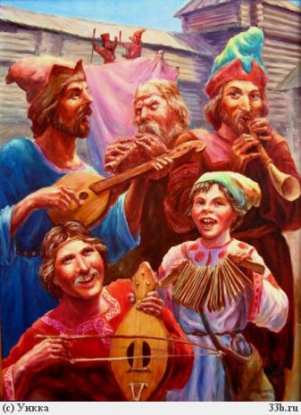
Скоморохи – актори, співаки, дотепники, музиканти,
виконавці сценок, дресирувальники, акробати.

Slide 3
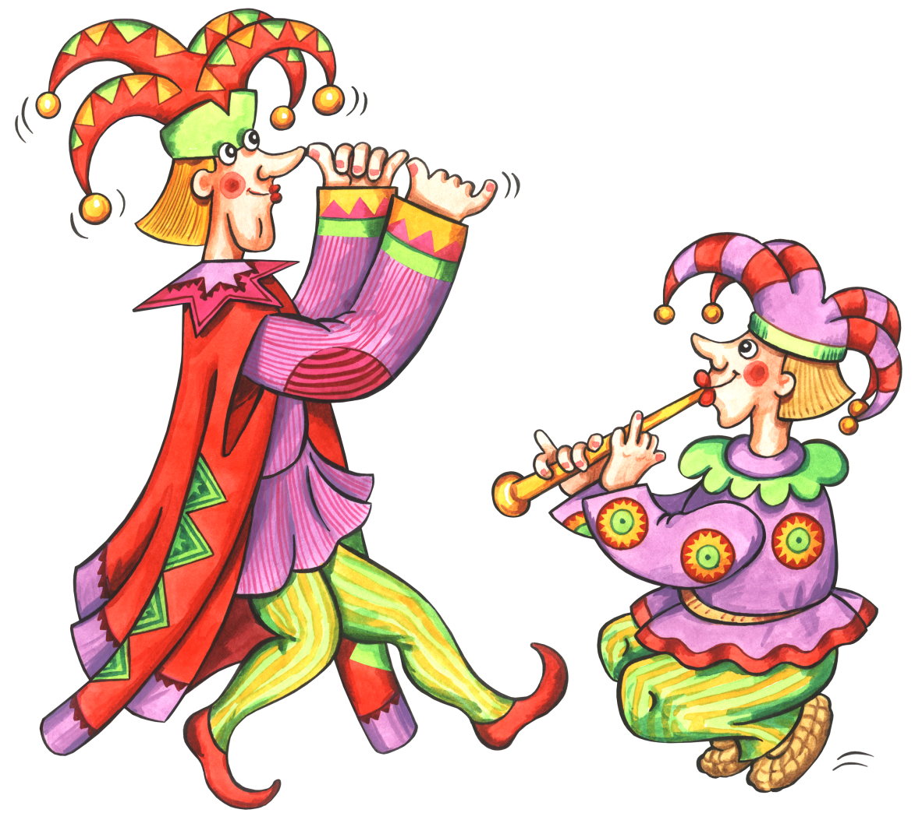
Відомо, що слово
«скоморох»
має грецьке
походження і
колись означало
«майстер
сміхотворства».

Slide 4
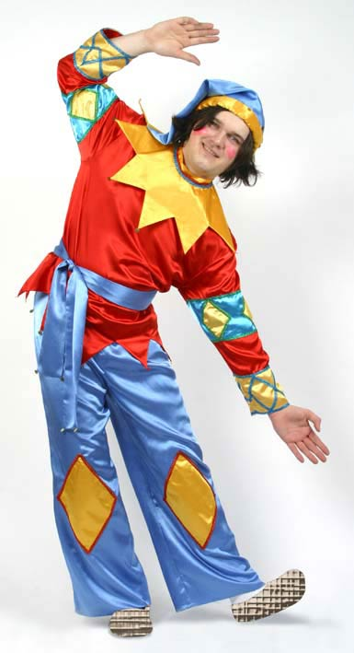
Джерелом мистецтва скоморохів була народна творчість. Вони виступали не тільки виконавцями, а й творцями усної поезії, музичного і танцювального фольклору.

Slide 5
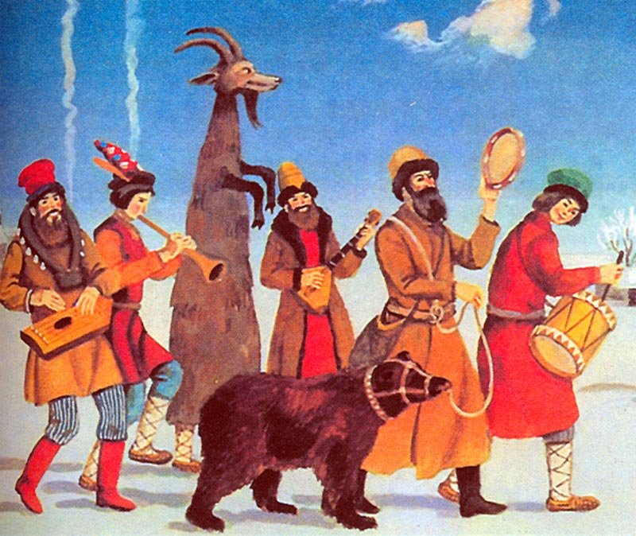
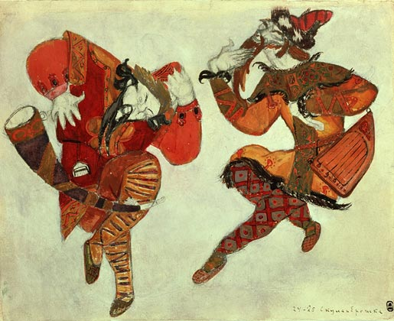
Скоморохи поділялись на осілих і мандрівних. Осілі виступали переважно на княжих забавах, масових ігрищах під час свят, на весіллях тощо. Мандрівні об’єднувались у ватаги й переходили з місця на місце, відвідуючи далекі країни.

Slide 6
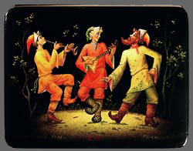
Чим веселіше було мистецтво скоморохів, чим більше висміювали вони князів, дяків, бояр і попів, тим сильніше ставали гоніння на "веселих молодців". По містах і селах розсилалися укази - гнати скоморохів, бити їх батогами, не дозволяти народу дивитися на "бісівські ігрища".

Slide 7
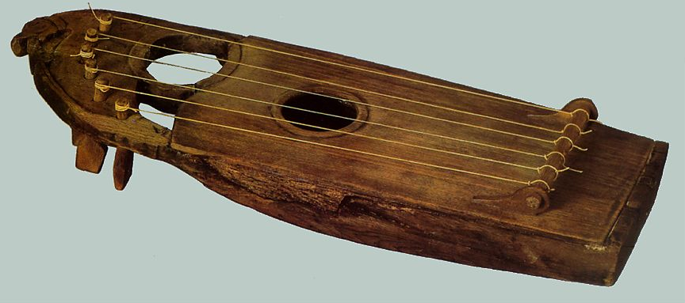
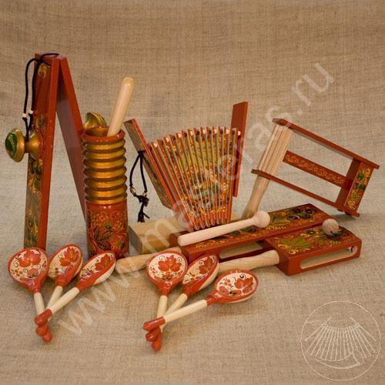
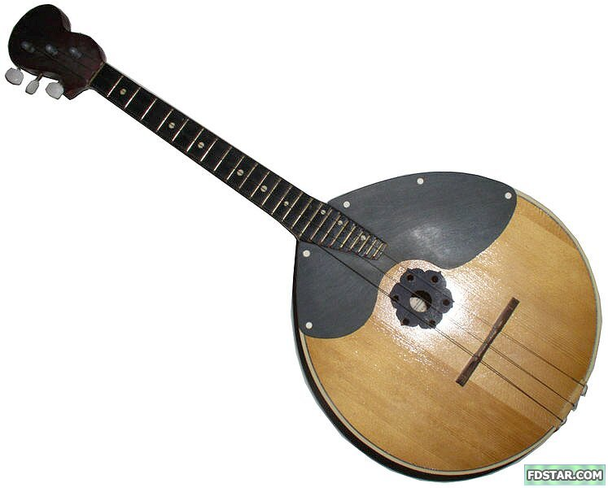
Бродили скоморохи мандрували і потішали народ своїм мистецтвом. Їх знали в Київській Русі, Володимирі, в Московському князівстві, на землях Новгородських - від берегів Дніпра до Північно-Льодовитого океану. Вони танцювали, співали веселі потішні пісні, грали на гуслях, дерев'яних ложках і бубнах, на дудках, волинках і схожу на скрипку дудку.

Slide 8
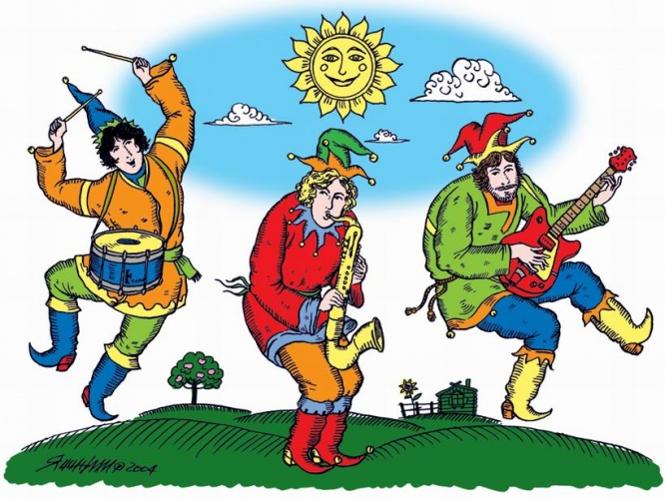
Скоморохи розважали народні маси співом, дотепами, музикою та танцями користуючись у виступах масками та втягуючи у гру глядачів.

Slide 9
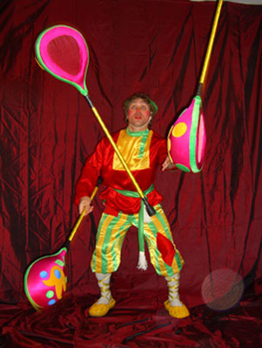
З часом мистецтво скоморохів стало більш складним і різноманітним. Крім скоморохів, які грали, співали і танцювали, з'явилися скоморохи актори, акробати, жонглери, скоморохи з дресированими тваринами, з'явився ляльковий театр.

Slide 10
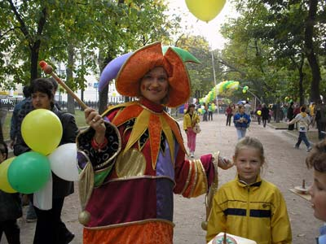
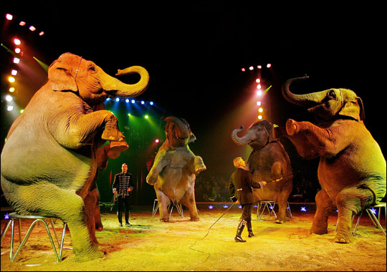
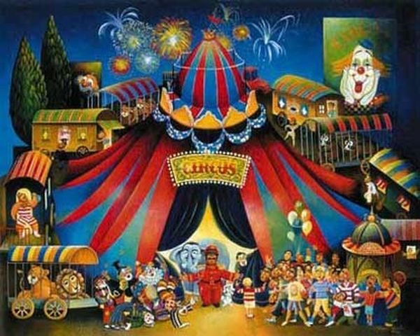
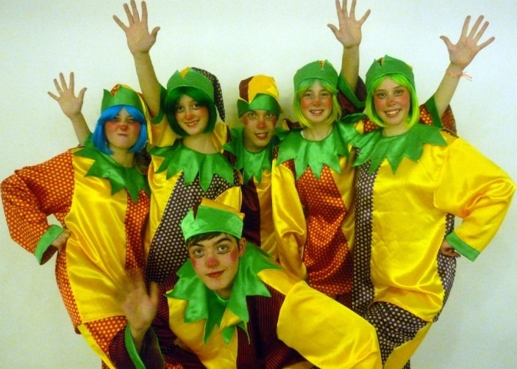
Народне мистецтво скоморохів в зміненому вигляді живе повним життям в наші дні: лялькові театри, цирк з його акробатами, жонглерами і дресированими тваринами, естрадні концерти з їх влучними коломийками і піснями, оркестри та ансамблі народних інструментів розвинулися в окремі великі області з різноманітного веселого мистецтва скоморохів.

Slide 11
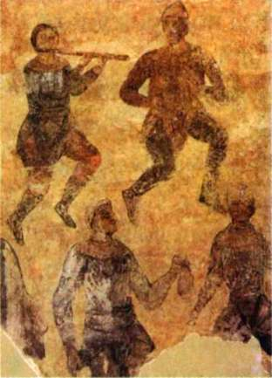
Про побутування в Київській Русі і в Україні XIII — першої половини XVII ст. скомороства свідчать згадки про них у билинах київського циклу, зображення на фресках Софійського собору в Києві, на пластинчатих браслетах з Києва та інших міст, на срібній чаші з Чернігова, на мініатюрах Радзивилівського літопису.

Slide 12
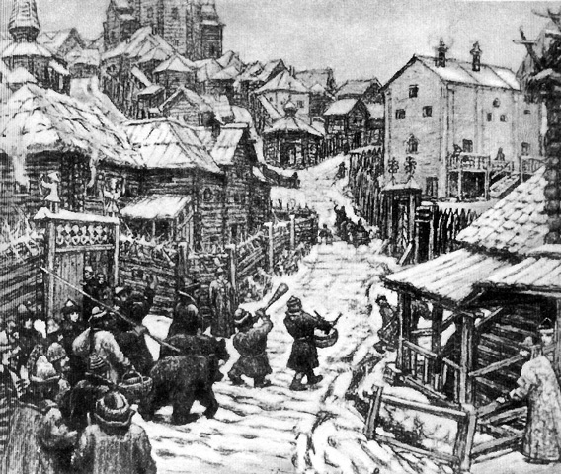
В.М.Васнецов «Скоморохи у Москві»

Slide 13
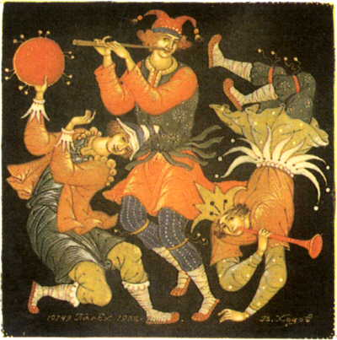
Ходов Валентин «Скоморохи»

Slide 14
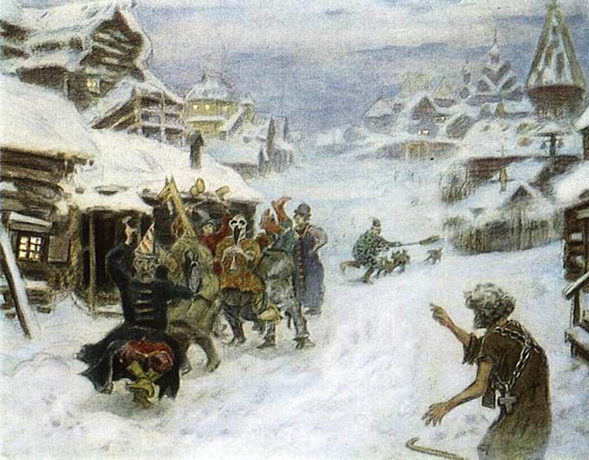
А.М.Васнецов «Скоморохи» (1904)

Slide 15
ПІДГОТУВАЛА
учениця 10-А класу
Гринюк Інна

